Slide 1
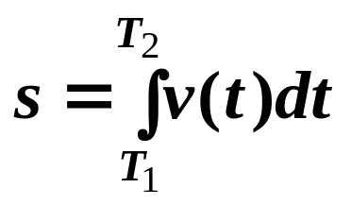
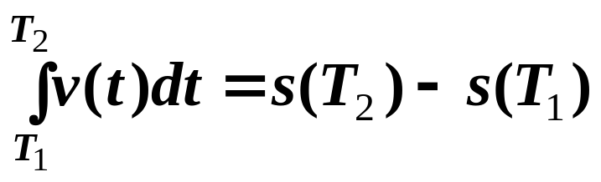

§5.3 微积分基本定理
问题:
研究不从定义出发计算定积分的简便方法
1⁰ 两个问题
(1) 在时间段 [ T₁ , T₂ ] 内, 物体经过的路程:
若物体的位置函数 s=s(t) , 则
S(t) 具有性质:

Slide 2

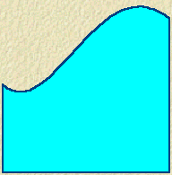



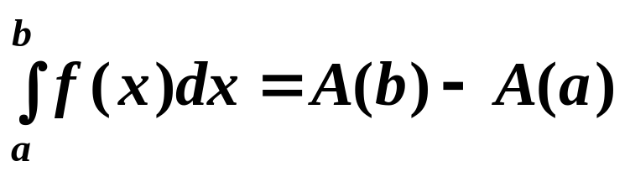


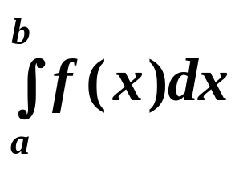
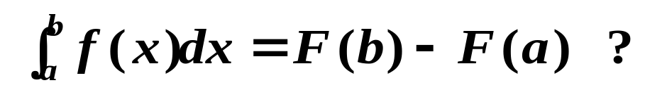

(2) 设 y=f (x) 在 [ a , b ] 上连续 ,
y
对任意 x∈[ a , b ] , 面积函数
A(x) 如图所示 ,
则有
o
a
b
x
A(x) 具有性质:
自然要问:
对一般的积分 是否成立
其中

Slide 3


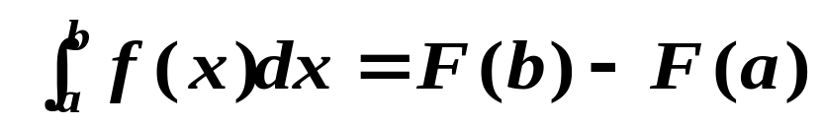
问题一:
能否求一个函数 F(x)使在 [a , b]上成立
问题二:
对于求得的在 [ a , b ]上满足
的函数 F(x) , 是否有等式
成立?

Slide 4
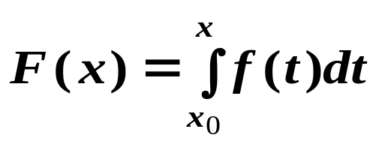
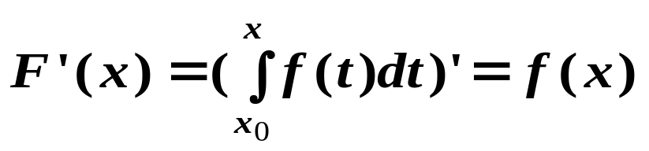
2⁰ 微积分第一基本定理及变限积分函数
先来研究问题一：
能否求一个函数 F(x) 使在 [a , b]
上成立：
定理 (微积分第一基本定理)
若 y=f (x) 在 [ a , b ] 上连续 , 任取 x₀ ∈[a , b]固定,
则函数
在 [a , b]上可导 , 而且
(1)
证明:
任取 x ∈[a , b], ∆x ≠ 0 , 使 x +∆x∈[a , b] ,

Slide 5
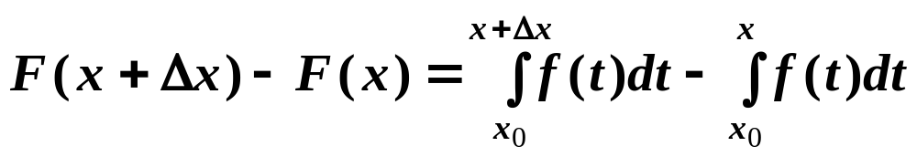
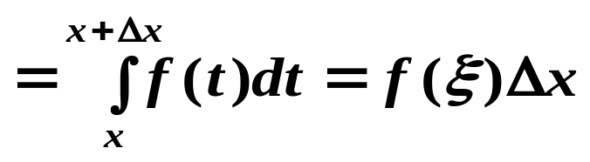
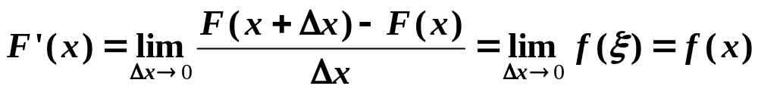
由于
(ξ介于 x 与 x+∆x 之间)
注意到 ,当 ∆x→0 时 , ξ→ x 及 f (x) 在 [a , b] 上连续,
故有
定理说明:
当 f (x) 在 [ a , b ] 上连续时 , 问题一有解,
函数
就是问题一的解

Slide 6
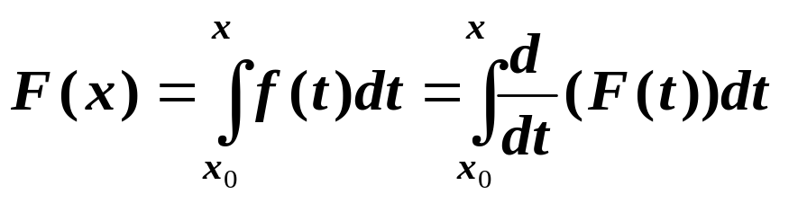
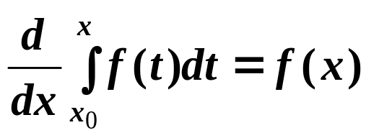
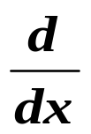
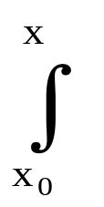
说明:
(1)
由式 (1)
从而可知:
求导运算 “ ” 与变上限积分运算
“ ” 是互逆的运算
(2) 变上限积分函数 是表示函数
的重要手段 ( 许多工程中的重要函数用积分
形式表示 ) , 它以公式 (1) 作为求导公式

Slide 7
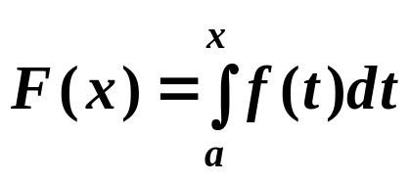



3⁰ 原函数和不定积分
问题
如何计算 ?
先讨论满足 的函数的性质
定义
设 f (x) 在 [ a , b ] 上有定义 , 如果对任意
的 x∈[ a , b ] , 都有
或
则称 F(x) 为 f (x) ( 或 f (x)dx ) 在 [a , b] 上的一个
原函数

Slide 8
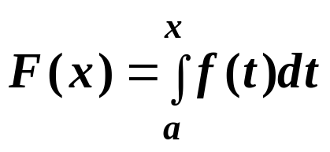


定理 (原函数存在定理)
如果 f (x) 在 [ a , b ] 上连续 ,
则 是 f (x) 在 [ a , b ] 上的一个原函数 ,
即 连续函数必有原函数
定理 (关于原函数的性质)
(1) 若 F(x) 是 f (x) 在 [ a , b ]上的一个原函数 , 则对
任意 c∈ R ,
F(x) + c 也是 f (x) 在 [ a , b ] 上的原函数
(2) 若 是 f (x) 在 [ a , b ]上的另外两个
原函数 ,
则存在 c∈ R 使
即 f (x) 的任意两个原函数之间最多相差一个常数

Slide 9






证明
(2)
设
则由 F₁(x) ,
F ₂ (x) 都为 f (x) 在 [ a , b ] 上的原函数知
从而 F(x) 在 [ a , b ] 上恒等于常数 , 即存在常数 c
使
F(x) ≡ c
即

Slide 10


由此得知 :
在知道 f (x) 的一个原函数 F(x) 之后 ,
则 F(x) + c ( c 为任意常数 ) 表示了 f (x) 的所有
原函数
定义
我们把 f (x) 在 [ a , b ] 上的原函数的一般
表达式 F(x) + c 称为 f (x) 在 [ a , b ] 上的不定积分 ,
记为
即
其中 F(x)是 f (x) 在 [ a , b ]上的某一原函数 , c 为
任意常数

Slide 11



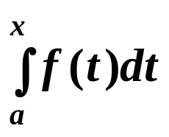
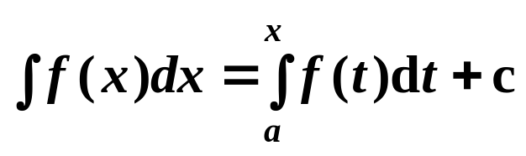
说明:
(1)
即不定积分运算 “ ∫ ”与微分运算 “ d ”（或求导）
在相差一常数的意义下是 “ 互逆 ” 的
(2) 不定积分 表示一族函数 , 它涵
盖了f (x) 在 [ a , b ] 上原函数的全体
现若 f (x) 在 [ a , b ] 上连续 , 则变上限积分函数
是 f (x) 在 [ a , b ] 上的一个原函数 , 于是有

Slide 12
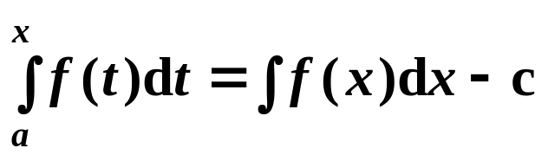
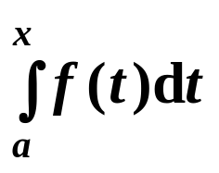

即
从而将 的计算转化为不定积分
的计算问题
注意到:
不定积分运算与求导运算呈互逆 关系
( 相差一常数意义下 ) , 这就使我们
可从求导公式来获得不定积分的计算公式 !

Slide 13




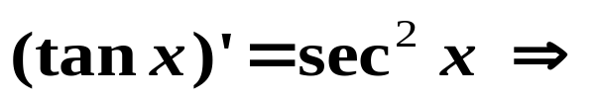
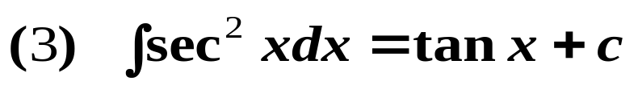
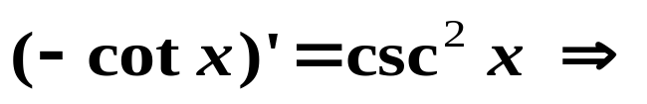
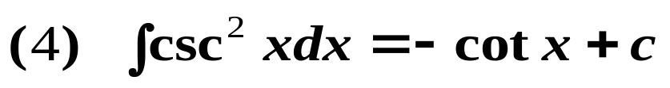
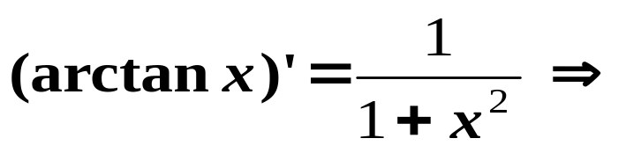
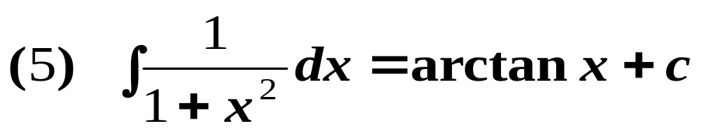
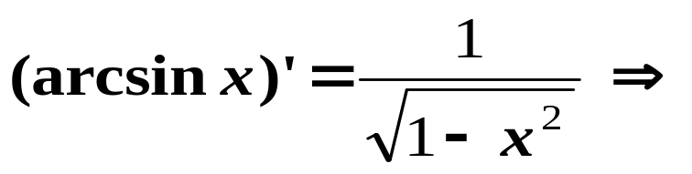
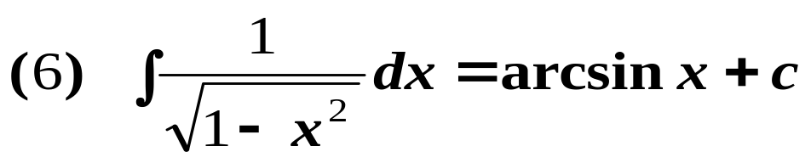
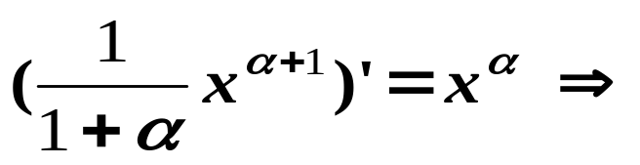
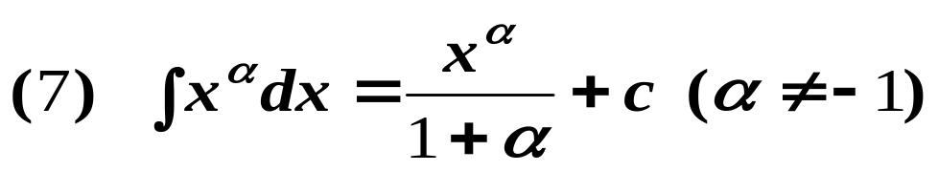
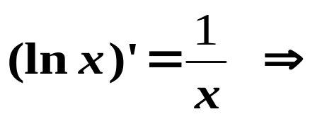
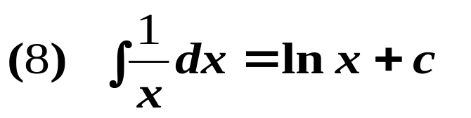
根据求导公式可得以下不定积分公式:

Slide 14
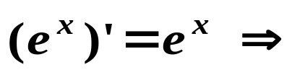
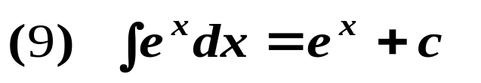
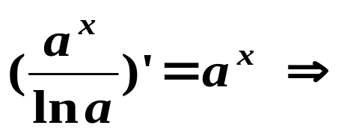
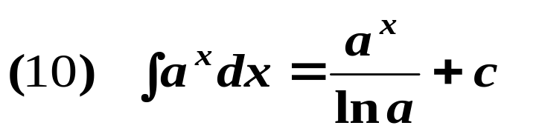








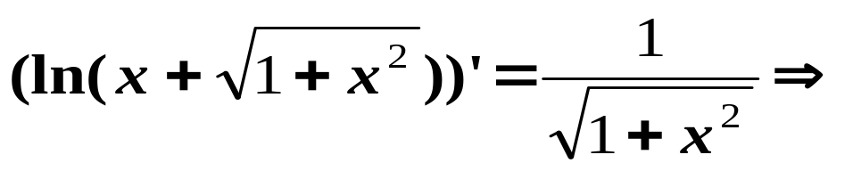
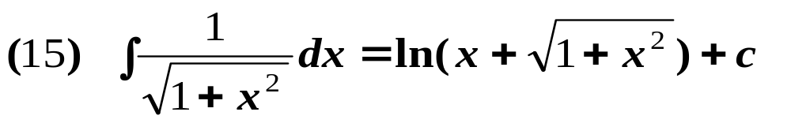
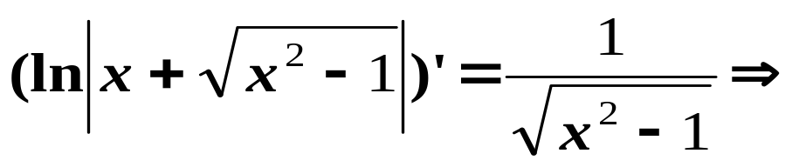
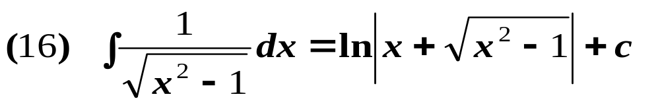

Slide 15

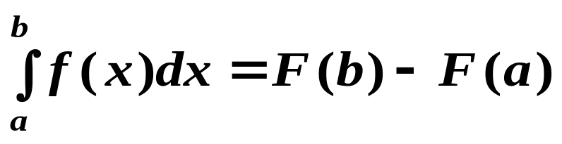
下面研究问题二
问题二:
对于求得的在 [ a , b ]上满足
的函数 F(x) , 是否有等式
成立?

Slide 16

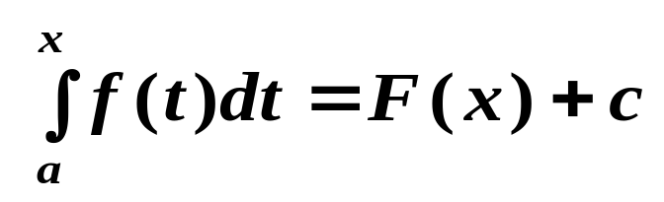
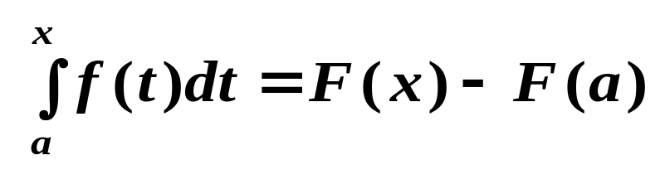
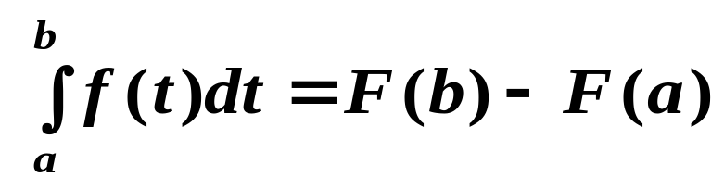
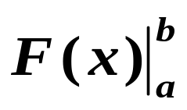
4⁰ 微积分第二基本定理
设 f (x) 在 [a , b]上连续 , 若能计算出不定积分
从而获得 f (x) 在 [a , b]上的一个原函数 F(x) , 则有
令 x =a 得 ,
F(a)+c =0
⇒ c = －F(a)
可得
所以有

Slide 17
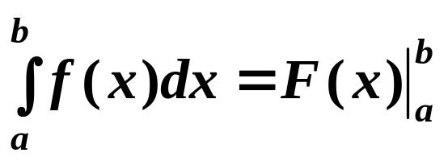
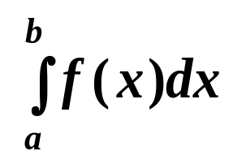

定理( 微积分第二基本定理 )
设 f (x) 在 [a , b] 上连续 , F(x) 是 f (x) 在 [a , b] 上
的任意一个原函数 , 则
(牛顿—莱布尼兹公式)
说明:
(1)牛顿—莱布尼兹公式 把 的计算问题
转化
f (x)在 [a , b] 上的一个原函数的计算问题
转化
不定积分 的计算问题 ,
从而回避
从定义计算定积分
(2) 前述的问题一 , 问题二得到解决

Slide 18
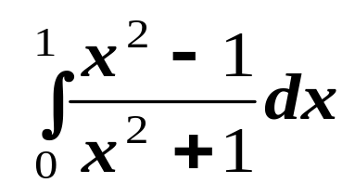





例
计算
解
首先计算 在[0 , 1]上的原函数
为此计算
由于
所以

Slide 19




取函数 F(x) = x− 2arctanx ,
则 F(x) 在 [ 0 , 1] 上是
的一个原函数 ,

Slide 20






例
计算
其中
解

Slide 21





变上限积分函数的进一步讨论:
变限积分函数既然是一函数 , 就可讨论其一系列
的函数性质 ( 例如 , 单调性 , 最值 , 凹凸性等 )
例
设 f (x)是连续函数，而α(x)，β(x)均为可微
函数 ,
若记
证明:
(2)
若 , 计算
解
因为

Slide 22





由于
所以有
同理可得
所以有

Slide 23




例
设 y = y (x) 是由方程
所确定，求
解
将方程两边对 x 求导
解得

Slide 24






例
计算
解
当 x → 0 时 ，

Slide 25






例
设 f (x) 在[a, b]上连续，且 f (x) > 0，又
证明:
(1)
(2) F(x) = 0在 [ a , b ] 内有且仅有一个实根
解
(1) 利用公式 (1) 有
(2)
由

Slide 26

又 F(x)在 [a , b]上可微
⇒ F(x)在[a , b]上连续
根据零值定理知存在 ξ∈( a , b ) ,
使
F( ξ ) = 0
同时注意到
⇒ F(x) 严格单调增
所以方程
F(x) = 0
有且仅有一个实根

Slide 27




例
设 f (x) 在[a , b]上连续 , 且单调增 , 证明:
解
原问题
构造辅助函数
则有 F(a)=0 ,
我们希望证明 F(x) 在[a , b]上单调增
对任意的 x∈[a , b]

Slide 28




所以 F(x) 在[a , b]上单调增 .
于是有
F(b) ≥ F(a) =0
由此证得

Slide 29





例
设 f (x) 在[a , b]上具有连续的二阶导数 , 求证:
在 (a , b)内存在 ξ , 使得
解
设
取 x = b , 在 x₀ 处泰勒展开 , 有
其中

Slide 30




再取 x = a , 在 x₀ 处泰勒展开 , 有
其中
即
两式相减得
即

Slide 31




由于 连续 ,
根据介值定理 ,
存在
使得
故有

